Slide 1


MÁQUINAS SIMPLES Y COMPUESTAS
Fecha 05/04/2021
Objetivo: Conocer la historia de las máquinas.
Departamento Educación Artística

Slide 2

LAS MÁQUINAS
Las máquinas existen como respuesta a la necesidad del hombre de facilitar el trabajo con menos esfuerzo físico y en menos tiempo.

Slide 3
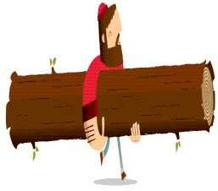
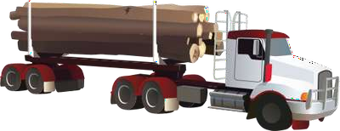
LAS MAQUINAS FACILITAN EL TRABAJO
Se necesitan muchas toneladas de materia prima (madera) para construir muebles, sillones y mesas de madera.
Observa ambas ilustraciones, ¿ Cuál de estas dos empresas podrá cumplir con el trabajo asignado en menos tiempo? ¿ Para cuál es más fácil el trabajo? ¿Por qué?

Slide 4
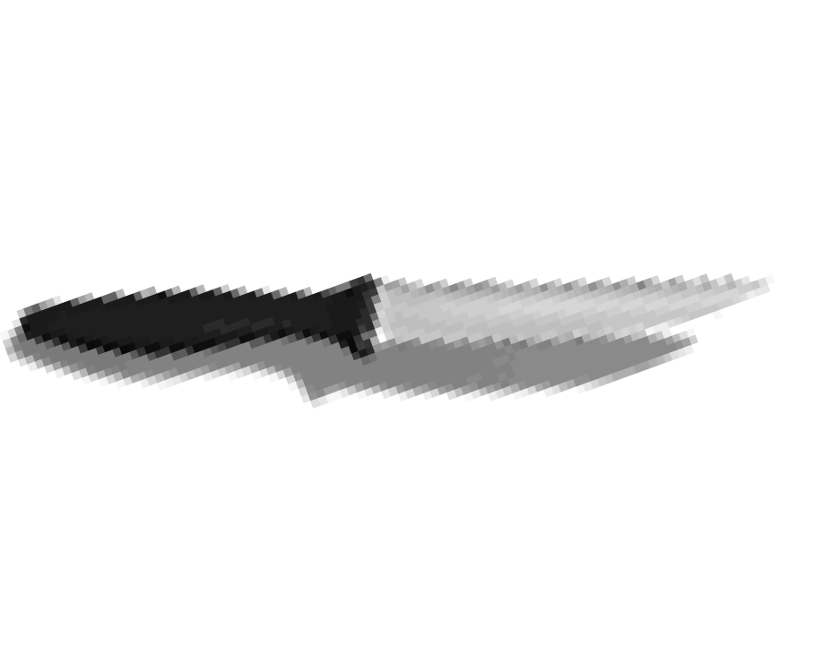


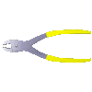
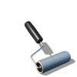
MÁQUINAS TRANSFORMADORAS DE FUERZAS
Máquinas Simples
Cuando la máquina es sencilla y realiza su trabajo en un sólo paso, nos encontramos ante una máquina simple.
Las máquinas simples se pueden clasificar en tres grandes grupos:
PLANO INCLINADO
PALANCA
RUEDA

Slide 5
LAS MÁQUINAS SIMPLES SON:
La rueda, la palanca, la polea, el tornillo, el plano inclinado, y la cuña son algunas máquinas simples.
La palanca y el plano inclinado son las más simples de todas ellas.

Slide 6
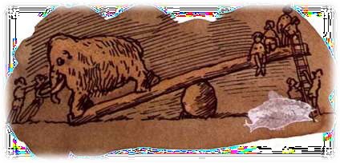
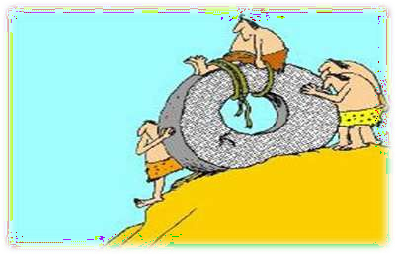
¿CUÁLES FUERON LAS PRIMERAS?
Las primeras máquinas eran sencillos sistemas que facilitaron a hombres y mujeres sus labores, hoy son conocidas
como máquinas simples.
La rueda, la palanca, la polea simple, el tornillo, el plano inclinado y la cuña son algunas máquinas simples.
La palanca y el plano inclinado son las más simples de todas ellas.

Slide 7
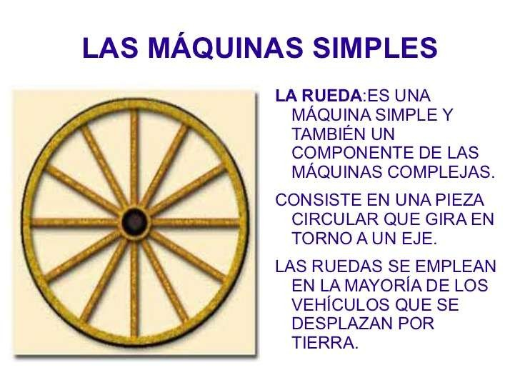
LA RUEDA: MUEVE OBJETOS Y LOS HACE GIRAR
LA RUEDA es una máquina simple y también un componente de las máquinas complejas.
Consiste en una pieza circular que gira en torno a un eje.
Las ruedas se emplean en la mayoría de los vehículos que se desplazan por tierra.

Slide 8
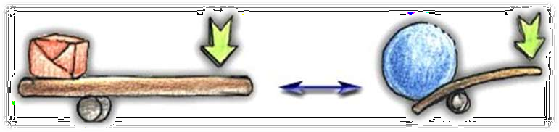
LA PALANCA SIRVE PARA MOVER OBJETOS PESADOS
Una palanca es una barra metálica o de madera que se coloca sobre un punto de apoyo para lograr moverla hacia arriba o hacia abajo. También se usa para romper objetos duros e impulsar embarcaciones. Ese punto de apoyo se conoce como fulcro.

Slide 9
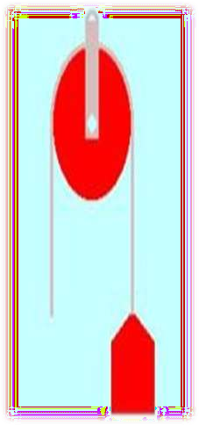
POLEA SIRVE PARA LEVANTAR OBJETOS PESADOS
La polea está formada por una rueda que gira alrededor de un eje. Esta ruedita tiene un canal o hendidura por el cual pasa una cuerda.

Slide 10
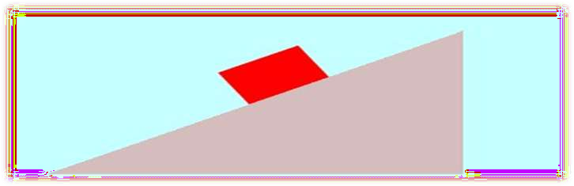
PLANO INCLINADO
El plano inclinado permite levantar , elevar o hacer rodar objetos que puedan deslizar una carga mediante una rampa o pendiente.

Slide 11
CONCLUSIÓN
En general, las máquinas simples son usadas para multiplicar la fuerza o cambiar su dirección, para que el trabajo resulte más sencillo, conveniente y seguro.

Slide 12
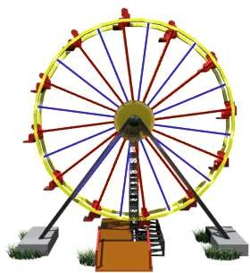
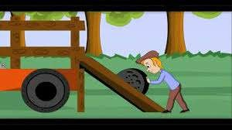
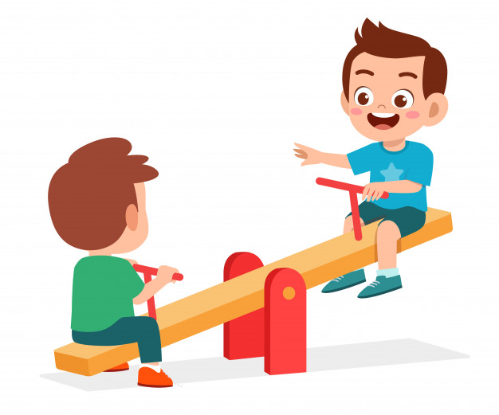
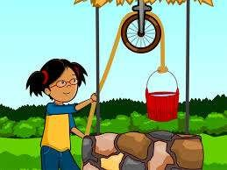
MENCIONA EL TIPO DE MÁQUINA

Slide 13
ACTIVIDAD
REGISTRA EN TU CUADERNO FECHA, OBJETIVO Y TÍTULO DE ESTE PPT.
ESCRIBE EL SIGUIENTE ESQUEMA RESUMEN EN TU CUADERNO:
LAS MÁQUINAS
Facilitan el trabajo con menos esfuerzo físico y en menos tiempo.
existen
MÁQUINAS SIMPLES
MÁQUINAS COMPLEJAS
Cuando la máquina es sencilla y realiza su trabajo en un sólo paso
Son aquellas que están compuestas por una o más máquinas simples.
LA RUEDA: Mueve los objetos y los hace girar.
LA PALANCA: Sirve para mover objetos pesados.
LA POLEA: Sirve para levantar objetos pesados.
EL PLANO INCLINADO: Sirve para deslizar una carga.

